Slide 1


Un peu de Science pour comprendre le monde moderne L’énergie dans tous ses états
Bernard Remaud
bernard.remaud@univ-nantes.fr
https://www.un-peu-de-physique.fr
Le blog
La chaîne YouTube
L’énergie dans tous ses états
Ch 1 - Aux sources microscopiques de l’énergie
Cette œuvre est sous licence Creative Commons Attribution - Pas d’Utilisation Commerciale 4.0 International.

Slide 2


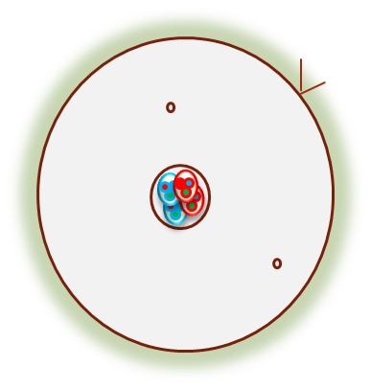

Zoom de l’infiniment petit
Quarks et gluons
Physique des particules
Nucléons
X 100
Noyau atomique (nucléons)
Physique nucléaire
Physique quantique
X 10 000
Atome (Noyau et électrons)
Physique atomique
X 10-1000
Molécule (Ensemble d’atomes)
Physique moléculaire
Matière-matériaux
…
Physique macroscopique
Physique macroscopique
X 1000 -10²⁰
Travail personnel pour Wikipédia-Hiérarchie des systèmes physiques- CC A-SA 3,0

Slide 3
Les 4 forces fondamentales

Slide 4
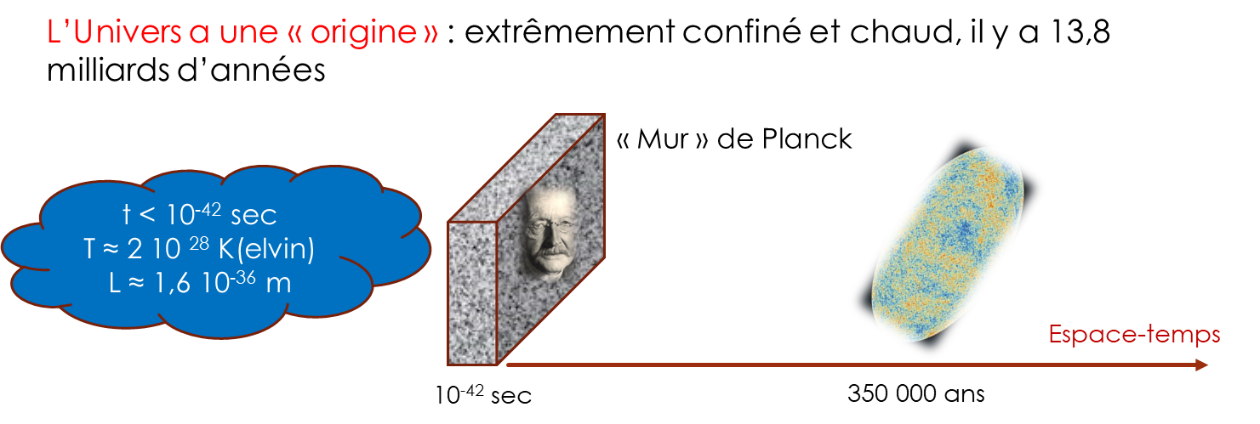
L’énergie aux origines de l’univers
Le modèle du « Big Bang »
Ère de Planck
Voir la vidéo récente sur l’histoire de l’Univers

Slide 5
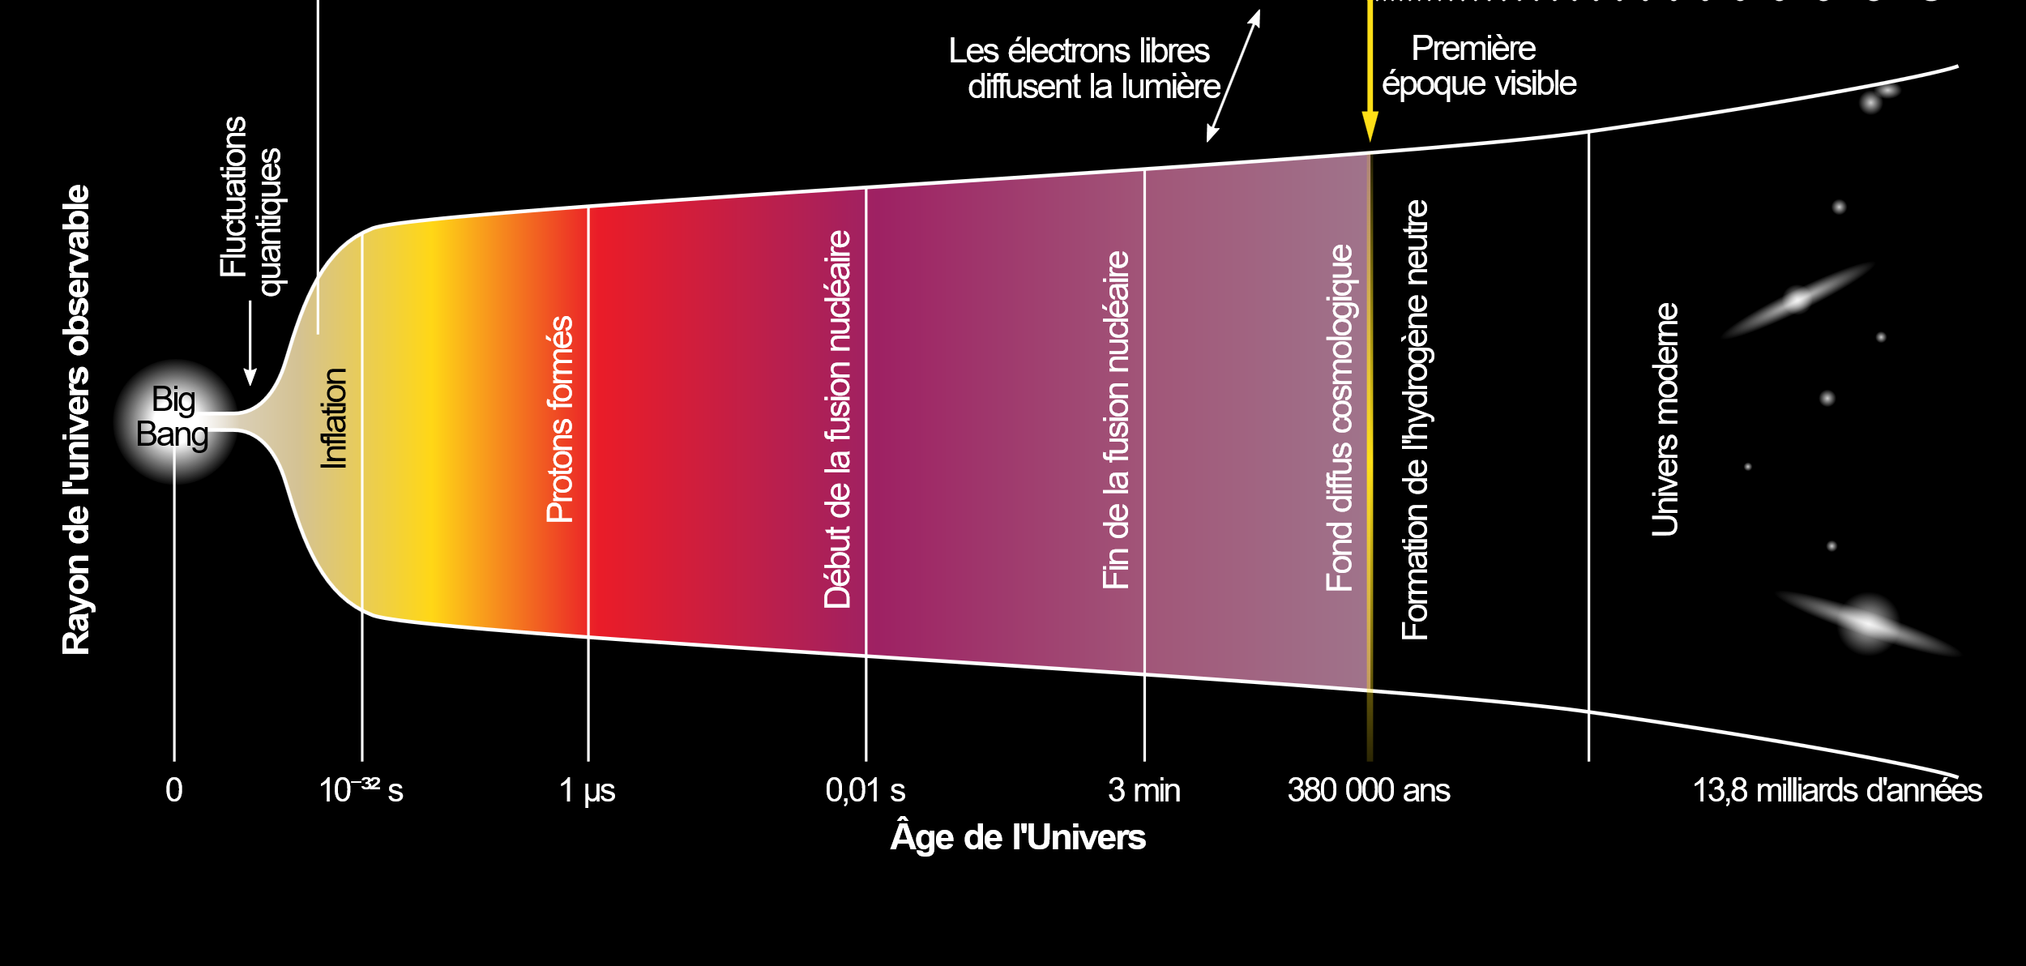
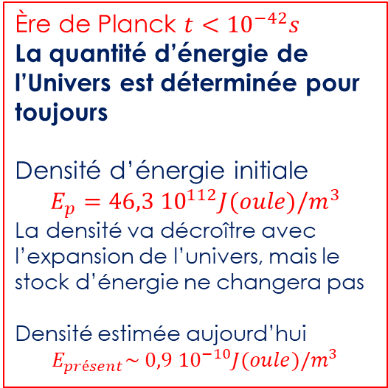
L’énergie aux origines de l’univers
Ère de Planck $t<{10}^{−42}s$
La quantité d’énergie de l’Univers est déterminée pour toujours
Densité d’énergie initiale
$$E_{p}={46,3 10}^{112}J(oule)/m^{3}$$
La densité va décroître avec l’expansion de l’univers, mais le stock d’énergie ne changera pas
Densité estimée aujourd’hui
$$E_{présent}\sim {0,9 10}^{−10}J(oule)/m^{3}$$
Histoire de l’Univers - Par National Science Foundation
« soupe » de quarks, électrons, photons
Évolution des formes d’énergie ?
Formation des protons
Formation des noyaux atomiques (He, D, Li,…)
Formation des atomes légers

Slide 6
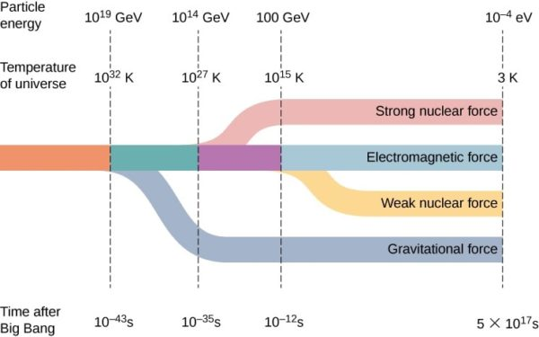
L’énergie aux origines de l’univers
4 forces (sources d’énergie) dans l’Univers
La gravitation
Les 2 forces nucléaires (forte et faible)
L’électromagnétisme
Histoire de l’Univers - Par National Science Foundation
Ère de Planck
- une « force » unique dans un milieu extrêmement dense et chaud
Ensuite
Les 4 forces se différencient pour donner les formes actuelles
Culturesciencesphysique-ens-lyon
Source Wikipédia : Histoire et chronologie de l’Univers

Slide 7
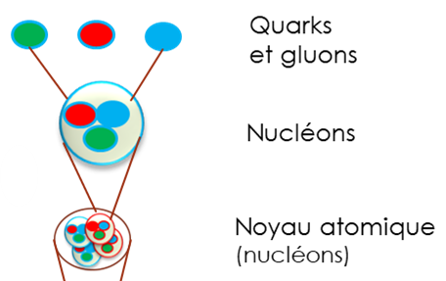
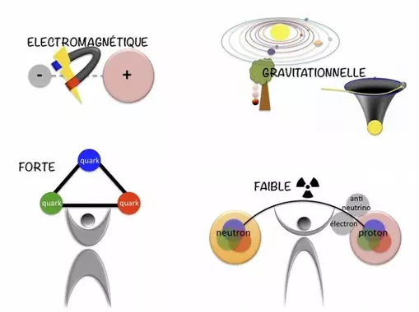
Les 4 forces fondamentales de l’univers
La complexité de notre univers macroscopique se réduit à 4 forces fondamentales dans l’infiniment petit
Elles sont les sources de toutes les formes d ‘énergie
Crédit Astrophysique sur Mesure ASM/Laurence Tresse
Très courte portée – infiniment petit
Gravitation : Newton 1680, Einstein 1917
Électromagnétisme : Maxwell 1850
Nucléaire forte : Gell-Mann 1960
Nucléaire faible : Fermi 1930, → 1960

Slide 8
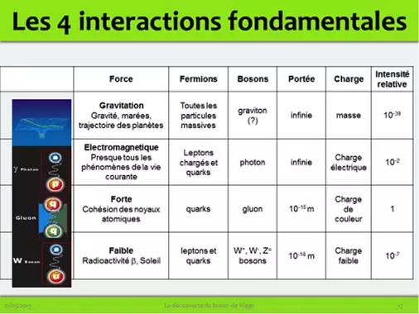
Les 4 forces fondamentales de l’univers
La complexité de notre univers macroscopique se réduit à 4 forces fondamentales dans l’infiniment petit
Elles sont les sources de toutes les formes d ‘énergie à notre échelle
Culturesciencesphysique-ens-lyon – crédit CERN-IPNL-CMS (2016)
Pour en savoir plus : le site du CEA sur les 4 interactions fondamentales

Slide 9
L’essentiel – sources d’énergie dans l’infiniment petit
Quatre forces fondamentales sont les sources de l’énergie de l’univers, énergie constante depuis son origine

Slide 10




L’énergie gravitationnelle
Mur de Planck
4 interactions fondamentales
Boson de Higgs
Courbure espace-temps
Gluons
Bosons W
Photons
Masse
Gravitation
Interactions nucléaires forte & faible
Électromagnétisme
$$E=mc^{2}$$
Énergie potentielle
$$E=mgh$$
Ondes gravitationnelles
Énergie cinétique
$$E=\frac{1}{2}mv^{2}$$

Slide 11
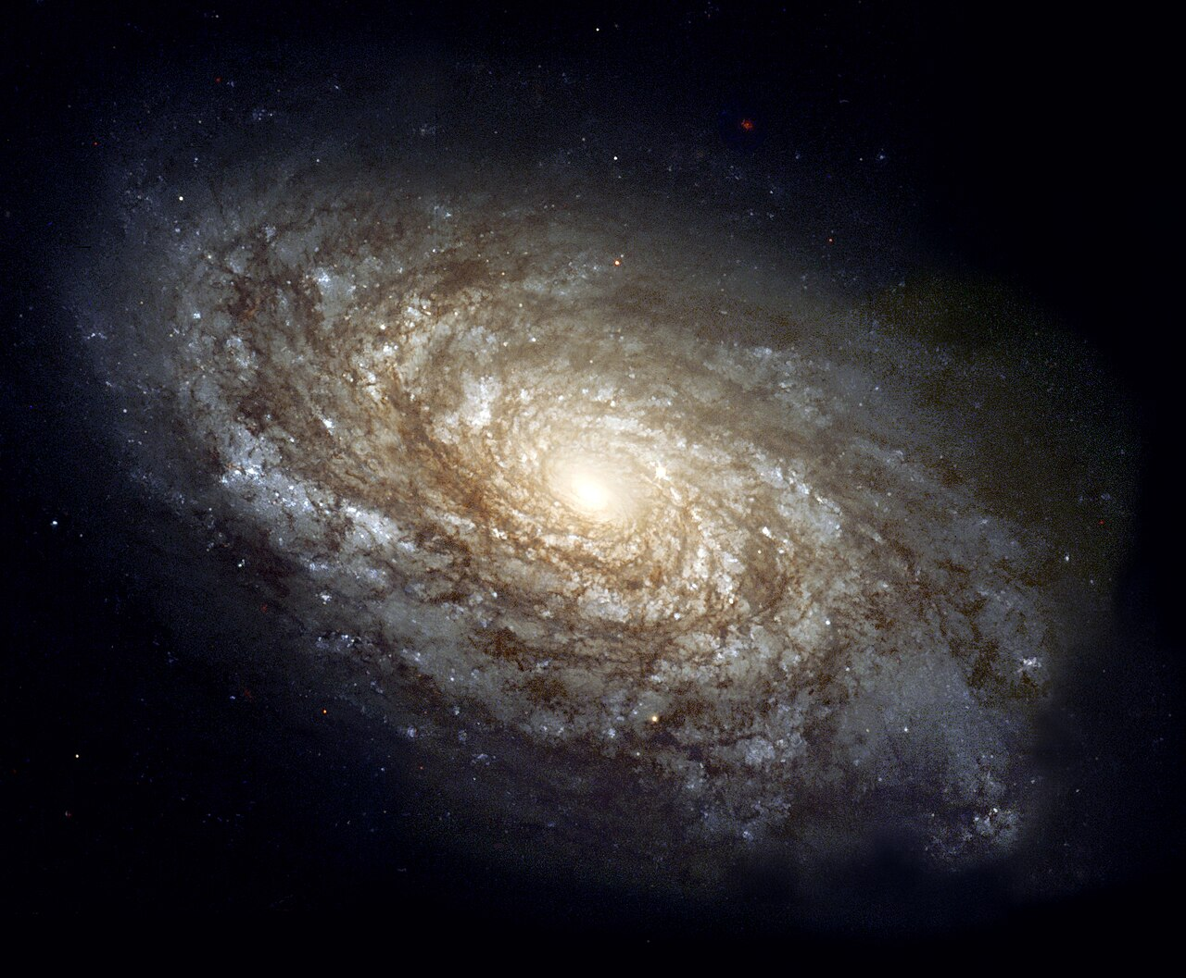
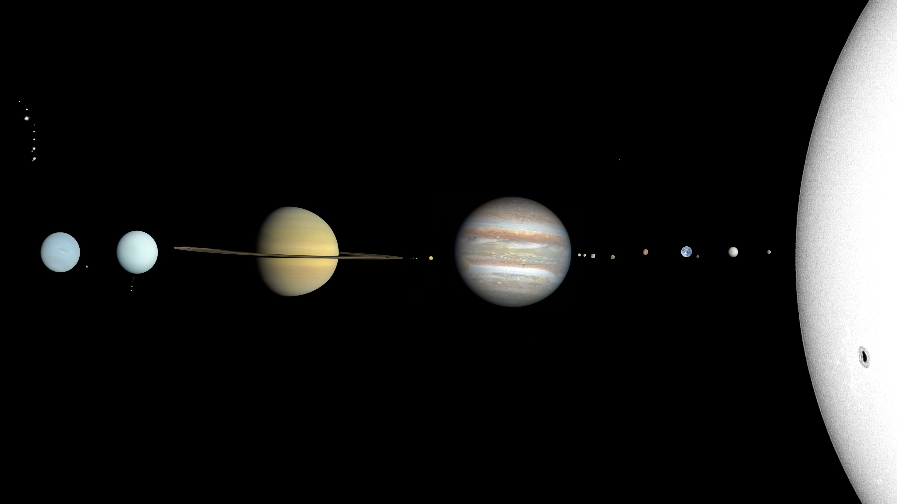
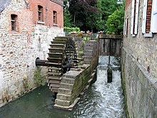
L’énergie gravitationnelle
Toujours attractive
La plus faible des « forces »
Galaxie NGC4414 vue par Hubble
Structure l’univers aux grandes échelles
Source d’énergie sur Terre (cycle de l’eau)
Le système solaire
NASA/ESA - Domaine public
Wikipédia –par CactiStaccingCrane CC A-SA 4.0
Wikipedia crédit Jean-Pol GRANDMONT

Slide 12
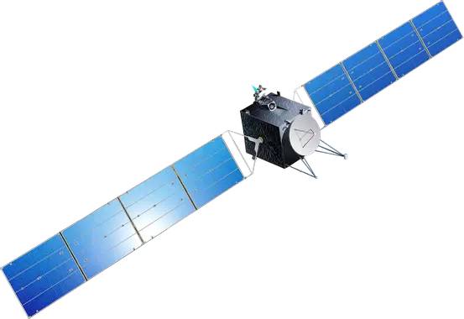
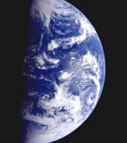







L’énergie gravitationnelle
Vision classique (Newton 1680)
$$d$$
Lune
Terre
$$m_{L}$$
À nos échelles, l’approximation de Newton est largement suffisante
$$F_{TL}=G\frac{m_{L}m_{T}}{d^{2}}=m_{L}g_{T}$$
$$m_{T}$$
Planète Terre – NASA – Domaine public
Satellite de masse m
Vision relativiste (Einstein 1917)
$$h$$
$$E_{pot}=mgh≅9,8 m h$$
Wikipédia – by Mysid - CC A SA 4.0
Déformation de l’espace-temps autour de la Terre (analogie)

Slide 13
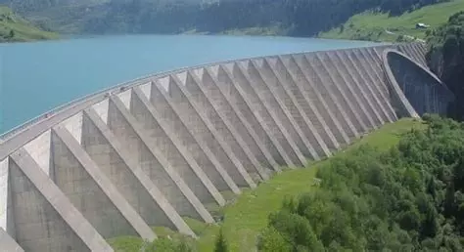
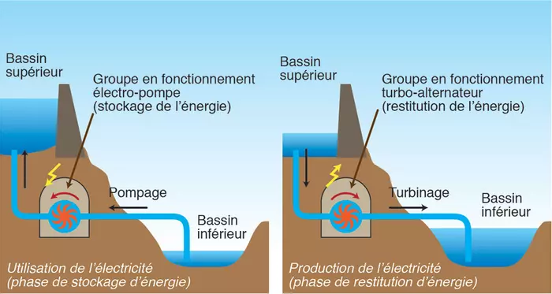

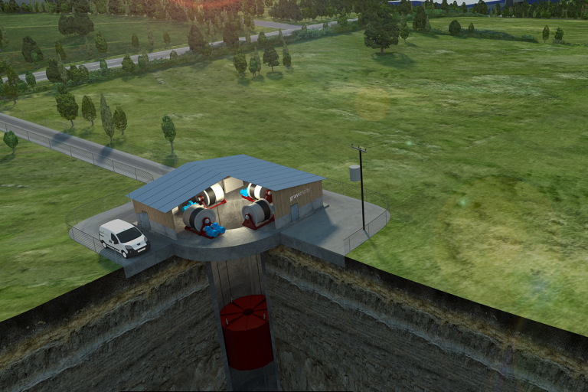
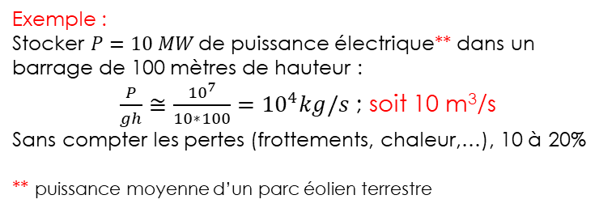
L’énergie gravitationnelle
Interaction très faible, nécessite des masses très importantes (cycle de l’eau,…)
Barrage de Roselend
Stockage gravitationnel de l’énergie
Wikipédia par versgui – CC A-SA 3.0
Stockage gravitationnel de l’énergie
Moulin à marée - Bréhat
https://www.connaissancedesenergies.org/
Exemple :
Stocker $P=10 MW$de puissance électrique** dans un barrage de 100 mètres de hauteur :
$\frac{P}{gh}≅\frac{{10}^{7}}{10∗100}={10}^{4}kg/s$ ; soit 10 m³/s
Sans compter les pertes (frottements, chaleur,…), 10 à 20%
** puissance moyenne d’un parc éolien terrestre
Wikipédia par Calips– CC A-SA 3.0
Pinterest
Gravitricity -https://www.revolution-energetique.com

Slide 14
L’essentiel – sources d’énergie dans l’infiniment petit
Quatre forces fondamentales sont les sources de l’énergie de l’univers, énergie constante depuis son origine
L’énergie gravitationnelle, toujours attractive mais très faible, n’intervient que dans l’interaction entre les grandes masses (cosmologie)

Slide 15
L’énergie du noyau des atomes
Mur de Planck
4 interactions fondamentales
Boson de Higgs
Courbure espace-temps
Gluons
Bosons W
Photons
Masse
Gravitation
Interactions nucléaires forte & faible
Électromagnétisme
Formation des nucléons et des noyaux
Fusion
Formation des éléments dans les étoiles
Fission

Slide 16
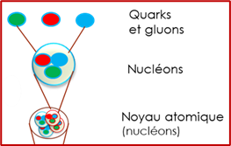
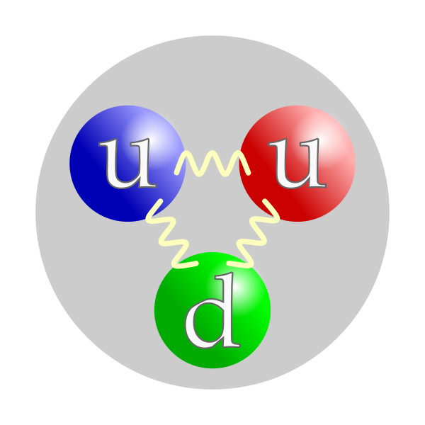
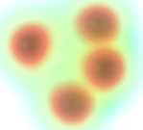
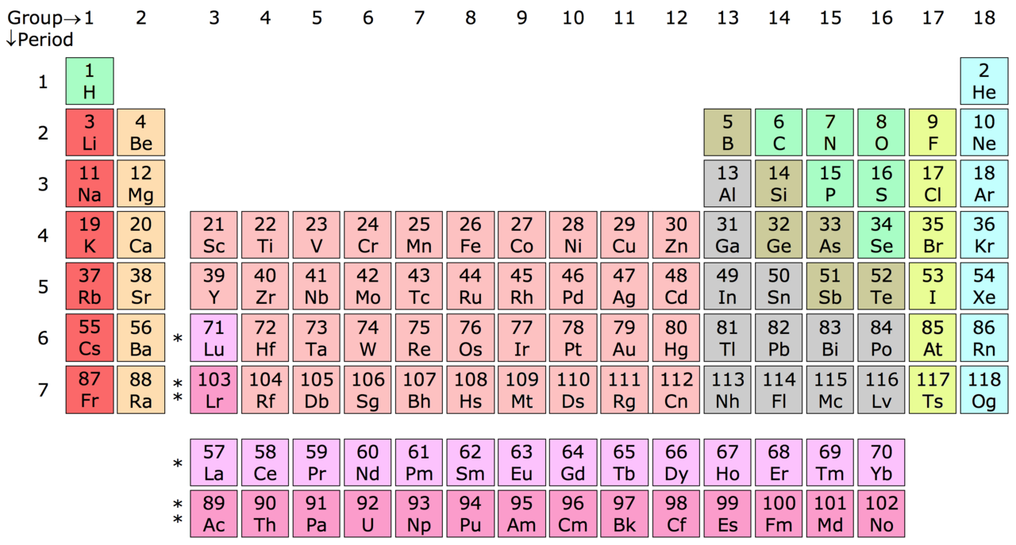

L’énergie nucléaire
La plus forte des « forces »
Très courte portée (force de contact)
Création des nucléons au début de l’univers ${10}^{−32}{↔10}^{−12}$ seconde après Big Bang
Création des noyaux légers 3 à 20 secondes après Big Bang
Nucléosynthèse stellaire
De qq 100 millions (?) après le Big Bang à nos jours
Structure du proton
Wikipédia by Jacek Rybak CC A-SA 4.0
99,99% (?) de notre énergie sur Terre est d’origine nucléaire
Énergie du Soleil
Géothermie (radioactivité)
Centrales nucléaires (fission)
Futur (?)
Centrale nucléaire (fusion)
Tableau des éléments de l’univers
Wikimédia -Par Sandbh — Travail personnel, CC BY-SA 4.0

Slide 17
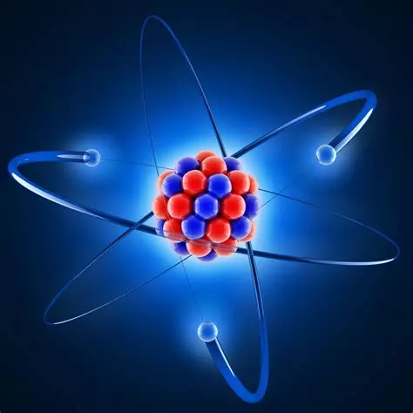
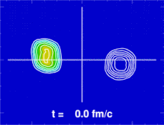

Aux origines de l’énergie nucléaire (1)
Le noyau atomique - une goutte de matière :
Très petit (10⁻¹⁵ mètre de rayon - 0,000 000 000 000 001 m)
Très dense (230.000 tonnes par millimètre cube)
Incompressible mais déformable
Composé de Z protons (qui lui donnent sa charge électrique) et de N neutrons (sans charge, de masse égale au proton). La masse symbolique A = N+Z
Image (fausse) d’un noyau d’atome
Journal du CNRS (2016)
Le Fer : le noyau le plus stable 30 neutrons
A= 56
nucléons
Symbole
Fe
Z = 26
protons
Collision de 2 noyaux -Travail personnel pour Wikipédia

Slide 18
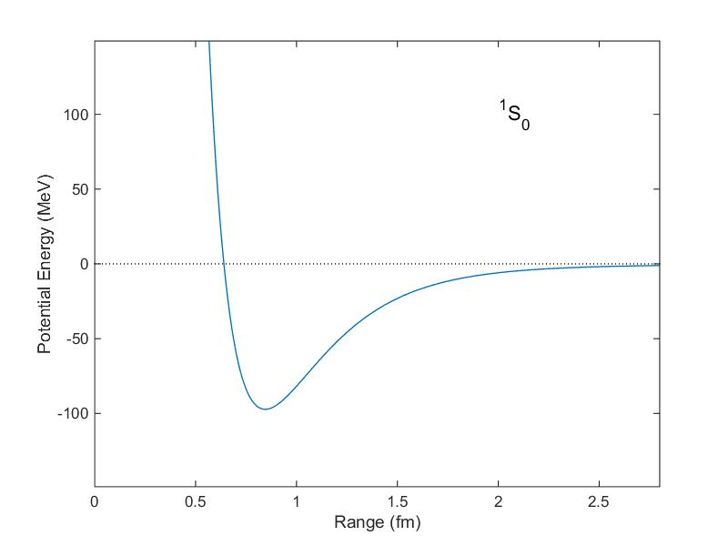
« Force nucléaire » dans les noyaux atomiques
Quelle force assure la cohésion des nucléons dans le noyau atomique ?
La force nucléaire forte confine (comme dans un sac) les quarks
La force nucléaire forte de courte portée s’étend un peu (bave) au-delà du proton
(1 fermi = 10⁻¹⁵ mètre)
Proton
Neutron
Trop éloignés, pas d’interaction (2 protons se repoussent car ils sont chargés positivement)
Proches (1 fermi), s’attirent violemment
Trop proches (1 fermi), se repoussent violemment

Slide 19
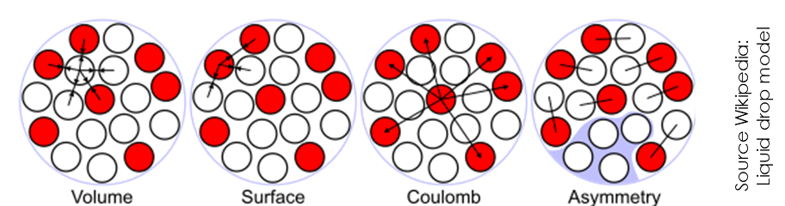

Aux origines de l’énergie nucléaire (2)
L’énergie d’un noyau atomique
proton
neutron
Le modèle de goutte liquide Wikipédia – par DanielFR – CC A SA 3.0
La force nucléaire « colle » les protons et neutrons (énergie attractive et de très courte portée)
Chaque nucléon a une énergie liée au nombre de ses voisins proches (énergie attractive de volume)
Les nucléons en périphérie ont moins de voisins (énergie moins attractive)
Chaque nucléon a une énergie liée au nombre de ses voisins proches (énergie répulsive de surface)
Les protons se repoussent : charge électrique de même signe(énergie répulsive, longue portée)
Les protons (énergie répulsive électrique - Coulomb)
Conséquence de la mécanique quantique (principe de Pauli)
L’égalité du nombre des protons et neutrons est favorisée (asymétrie)
$$E\left(A,Z\right)=a_{V}A−a_{S}A^{\frac{2}{3}}−a_{c}\frac{Z^{2}}{A^{\frac{1}{3}}}−a_{a}\frac{{\left(N−Z\right)}^{2}}{A}$$

Slide 20
L’essentiel – sources d’énergie dans l’infiniment petit
Quatre forces fondamentales sont les sources de l’énergie de l’univers, énergie constante depuis son origine
L’énergie gravitationnelle, toujours attractive mais très faible, n’intervient que dans l’interaction entre les grandes masses (cosmologie)
Les forces nucléaires de très courte portée sont à l’origine de la cohésion de la matière et déterminent l’énergie des noyaux atomiques

Slide 21

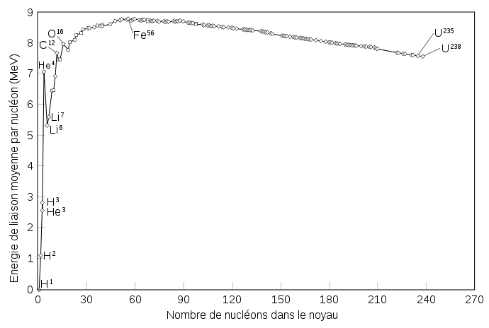
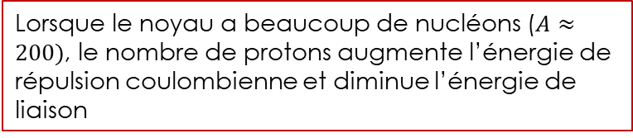

L’énergie de liaison des noyaux
Lorsque le noyau a peu de nucléons ($A≈10)$, le terme de surface enlève de l’énergie de liaison
Fusion
Fission
Lorsque le noyau a beaucoup de nucléons ($A≈200)$, le nombre de protons augmente l’énergie de répulsion coulombienne et diminue l’énergie de liaison
Énergie de liaison par nucléon
Wikipedia : https://creativecommons.org/licenses/by-sa/3.0
L’optimum est obtenu pour les noyaux autour du Fer, éléments les plus stables et les plus abondants sur Terre (noyau Nickel-Fer du globe terrestre)
Il y a donc 2 sources d’énergie nucléaire : fusion de 2 noyaux légers (Soleil, projet ITER, bombe H), fission de noyaux très lourds (centrale nucléaire, bombe A)

Slide 22
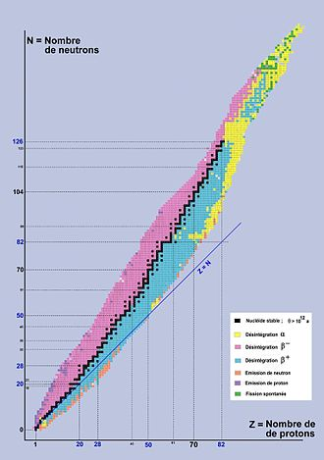
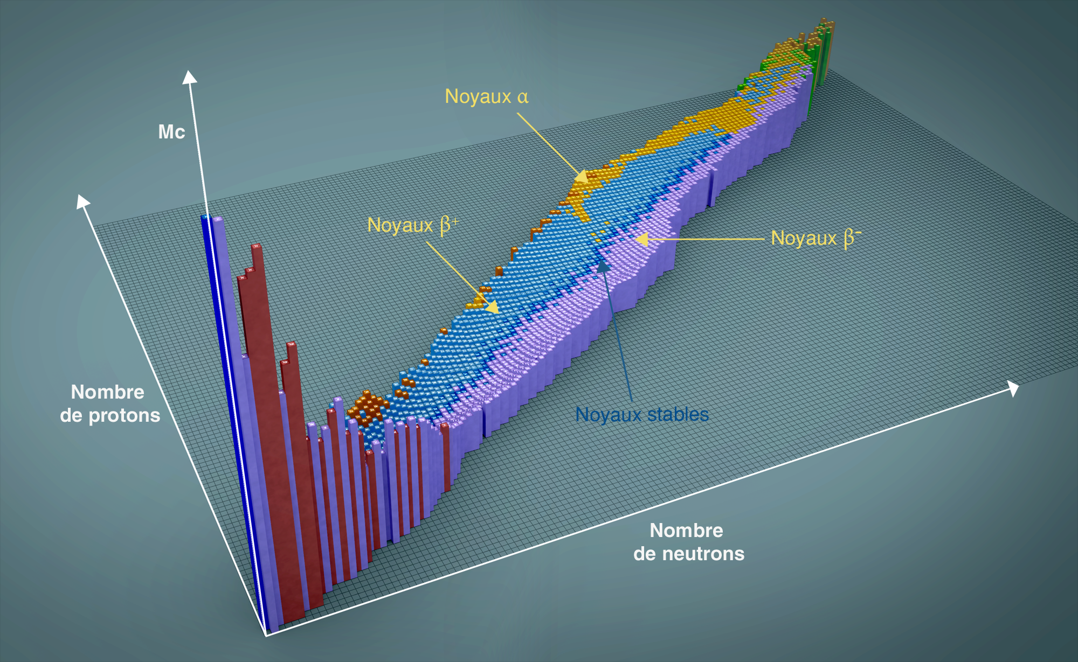
Les propriétés du noyau atomique
Un noyau atomique est caractérisé par les nombres Z de ses protons et N de ses neutrons (A=N+Z).
Un noyau ne peut exister (sous forme stable ou radioactive) que pour un nombre limité de combinaison (Z,N). Cela dessine une carte des noyaux possibles que l’on nomme « vallée de stabilité nucléaire ».
Source : CEA irfu.cea.fr
Une remarquable vidéo, faite par le CEA, donne les éléments de base des propriétés des noyaux atomiques et de leur genèse au début de l’univers et dans les étoiles
Source : CEA irfu.cea.fr

Slide 23
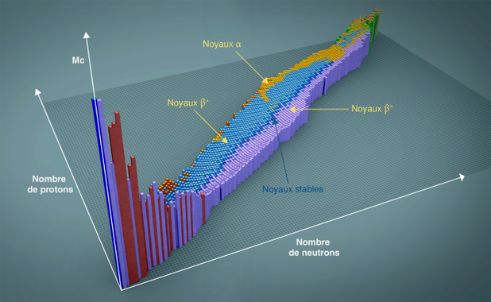
La stabilité du noyau atomique
Noyaux trop lourds (répulsion des protons) → fission
Noyaux légers (trop d’énergie de surface) → fusion
fission
Noyaux trop lourds : émission de noyau d’hélium (2 protons et 2 neutrons) radioactivité 
Noyaux trop riches en neutrons : radioactivité β⁻
Neutron → Proton ⁺ + électron⁻ + antineutrino
Noyaux trop riches en protons : radioactivité β⁺
Proton ⁺ → Neutron + (anti)électron⁺ + neutrino
fusion
Source : CEA irfu.cea.fr
Et la radioactivité γ ! : le noyau est un objet quantique où ses protons/neutrons sont répartis en couches. Quand un nucléon excité descend vers un état stable, il émet de la lumière (photons)

Slide 24
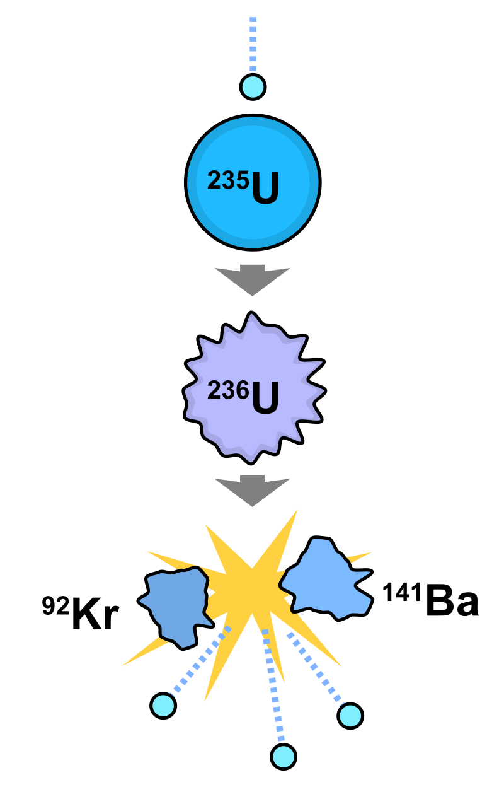
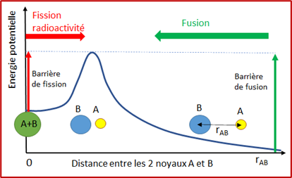
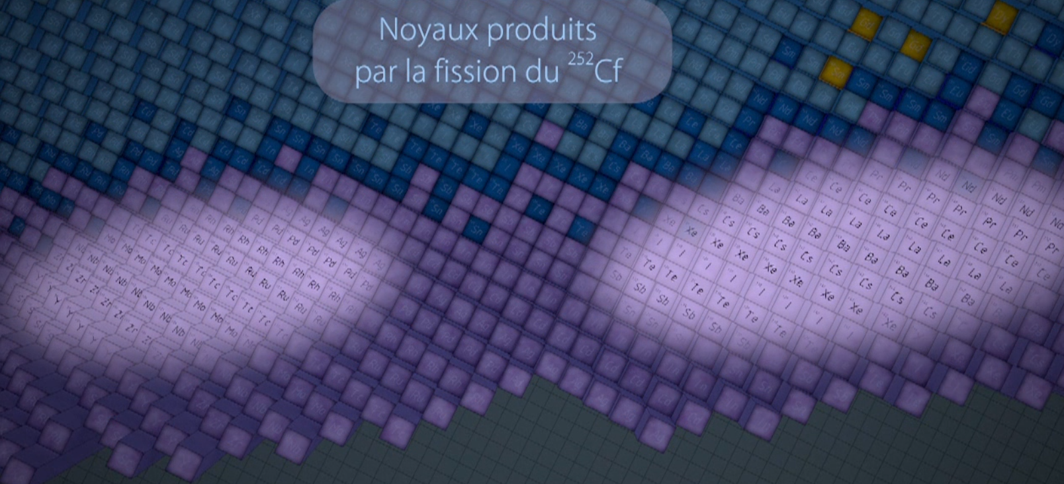
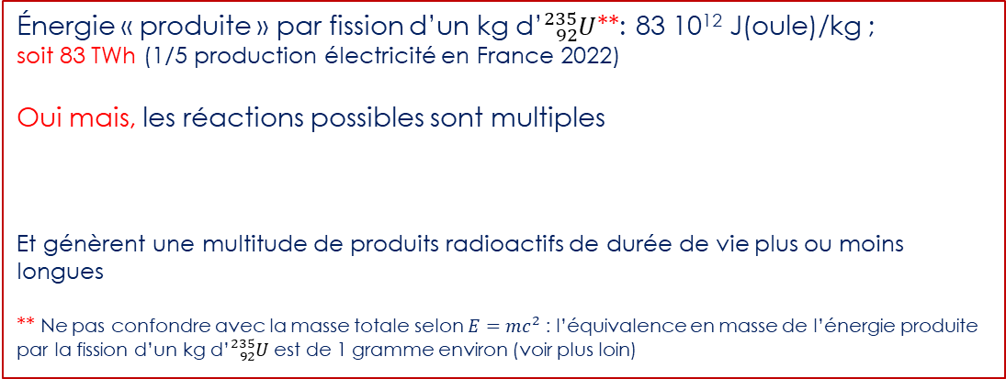
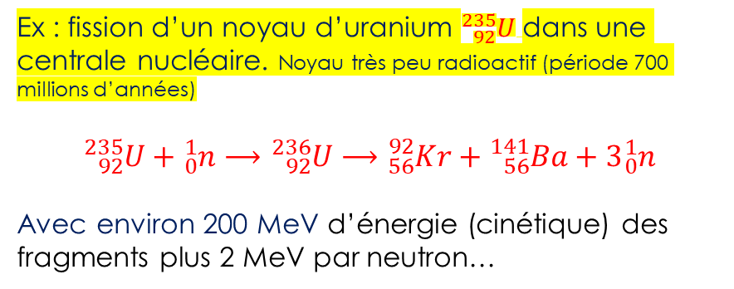
Énergie nucléaire de fission
Ex : fission d’un noyau d’uranium ${}_{92}^{235}U$dans une centrale nucléaire. Noyau très peu radioactif (période 700 millions d’années)
$${}_{92}^{235}{U+{}_{0}^{1}n⟶{}_{92}^{236}{U⟶{}_{56}^{92}{Kr}+{}_{56}^{141}{Ba}+3{}_{0}^{1}n}}$$
Avec environ 200 MeV d’énergie (cinétique) des fragments plus 2 MeV par neutron…
Travail personnel pour Wikipédia
Énergie « produite » par fission d’un kg d’${}_{92}^{235}U$**: 83 10¹² J(oule)/kg ;
soit 83 TWh (1/5 production électricité en France 2022)
Oui mais, les réactions possibles sont multiples
Et génèrent une multitude de produits radioactifs de durée de vie plus ou moins longues
** Ne pas confondre avec la masse totale selon $E=mc^{2}$ : l’équivalence en masse de l’énergie produite par la fission d’un kg d’${}_{92}^{235}U$ est de 1 gramme environ (voir plus loin)
$${}_{92}^{235}{U+{}_{0}^{1}n⟶{}_{92}^{236}{U⟶X+Y+k{}_{0}^{1}n}}$$

Slide 25
L’essentiel – sources d’énergie dans l’infiniment petit
Quatre forces fondamentales sont les sources de l’énergie de l’univers, énergie constante depuis son origine
L’énergie gravitationnelle, toujours attractive mais très faible, n’intervient que dans l’interaction entre les grandes masses (cosmologie)
Les forces nucléaires de très courte portée sont à l’origine de la cohésion de la matière et déterminent l’énergie des noyaux atomiques
La fission des noyaux lourds est source d’énergie, avec production de nombreux noyaux fils radioactifs

Slide 26
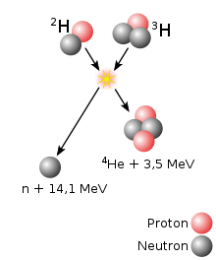
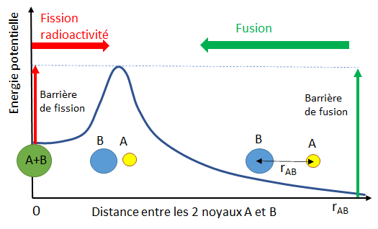
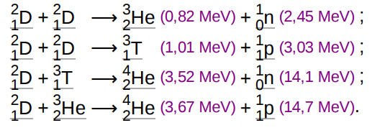
Énergie nucléaire de fusion
La fusion des noyaux légers → beaucoup d’énergie, très peu de déchets ; processus de création d’énergie dans les étoiles.
Mais, il faut passer la barrière coulombienne
(Source Wikipédia Fusion nucléaire)
Travail personnel pour Wikipédia
Les réactions les plus envisagées pour la production d’énergie :
Le deutérium (D) est présent naturellement ; le Tritium (T) doit être synthétisé dans un réacteur nucléaire.
Travail personnel pour Wikipédia

Slide 27

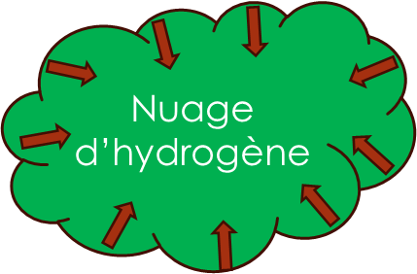
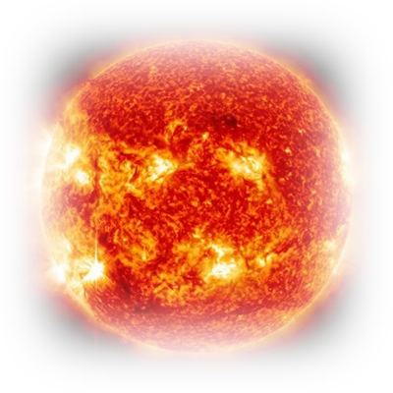
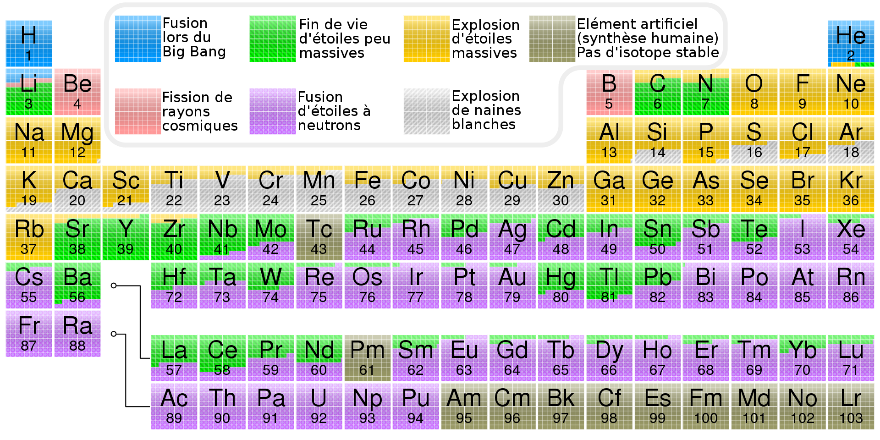
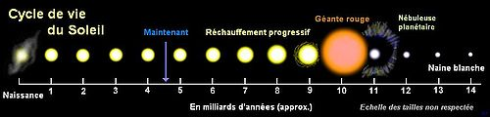
La fabrique de l’énergie dans les étoiles
Les étoiles sont des centrales d’énergie de fusion et des fabriques de tous les éléments observables de l’Univers
Nuage d’hydrogène
Étoile et son nuage planétaire
Une étoile fusionne d’abord les noyaux d’hydrogène (et ses isotopes), puis de carbone,… jusqu’au fer (fin de vie)
Cycle de vie du Soleil – par Pethrus – domaine public
La fin de vie (explosive) de la plupart des étoiles provoque la synthèse (endothermique) des éléments plus lourds que le fer
Tableau des éléments chimiques
Source Nucléosynthèse (Wikipédia) – CC A SA 3.0

Slide 28
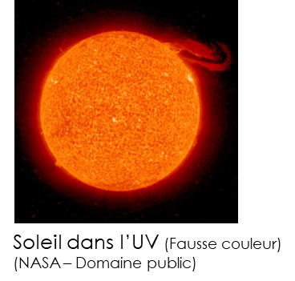
Et notre Soleil ?
Soleil - Étoile (très) moyenne –
Naine Jaune au milieu (4 milliards d’année) de sa vie
Rayon 696 342 km
Masse 1,995 10³⁰ kg
Température surface 5 800 K
Température centre 15 000 000 K
Flux énergie total 3,8 10²⁶ W
Flux énergie en surface 64 MW/m²
Perte de masse 4 10⁹ kg/s
Soleil – source de >99% de l’énergie en flux et en stock de la planète Terre
Comment le Soleil transforme-t-il cette énergie (chaleur) en lumière ?

Slide 29
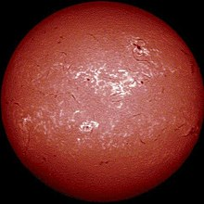
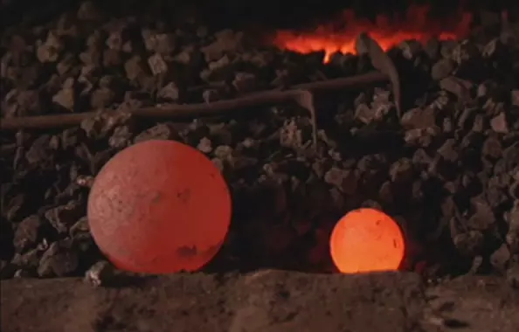
L’âge de la Terre et du Soleil ?
Une question récurrente dans l’Histoire
D’où le Soleil tire-t-il son énergie et sa durée de vie ?
Le mécanisme de Kelvin-Helmoltz (fin XIXème): refroidissement et contraction d’un corps initialement très chaud → 8 à 900 000 ans Très insuffisant pour concilier avec la géologie de la Terre
Découverte de la radioactivité (1900) → possibilité de fusion au cœur (Jean Perrin)
Théorie des cycles de fusion des noyaux légers (1930) : H. Bethe, S. Chandrasekhar
NASA – domaine public
Soleil vu dans l’infra-rouge
Pourquoi la Terre est-elle si chaude (énergie interne) ?
Buffon : étude du refroidissement de boules de fer → 80 000 ans Très insuffisant pour concilier avec la géologie
Équation de la chaleur : lord Kelvin (1890) → 20 à 400 millions d’année Incompatible avec évolution des espèces (Darwin)
Découverte de la radioactivité (1900) → radioactivité naturelle + contraction gravitationnelle
Lespritsorcier.org

Slide 30
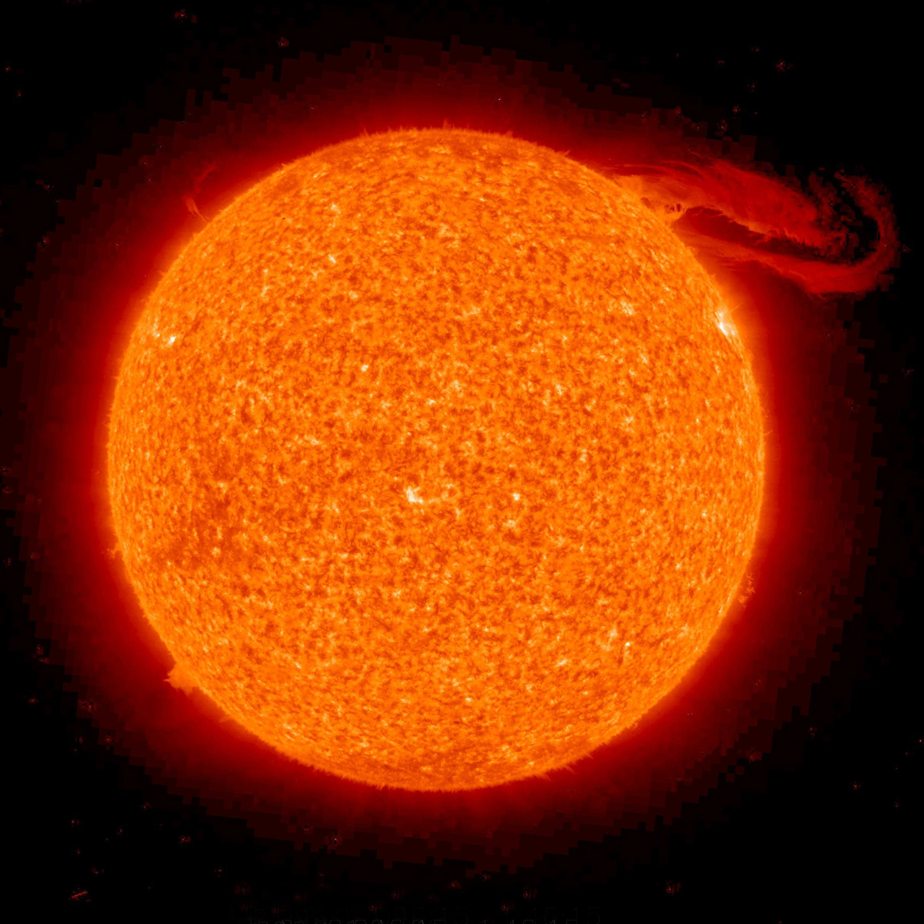
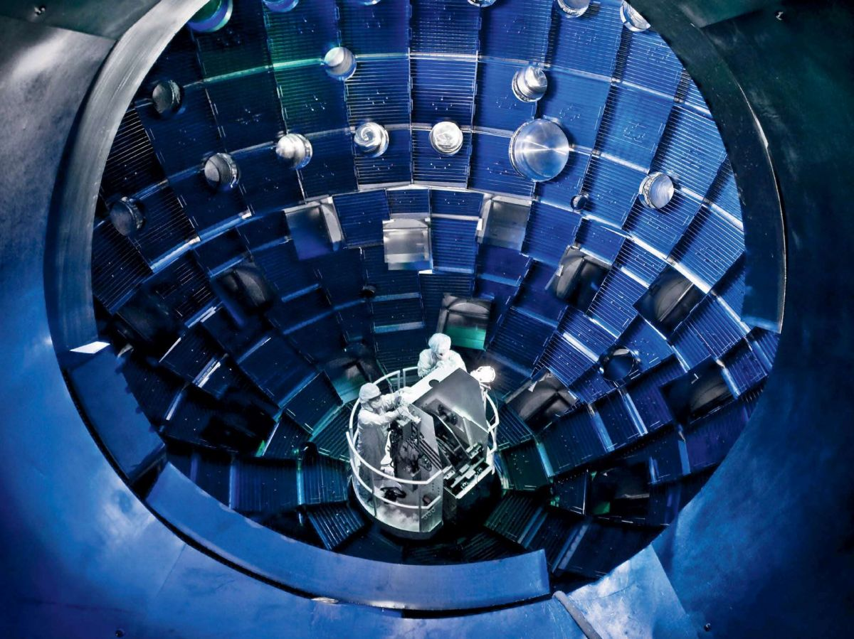
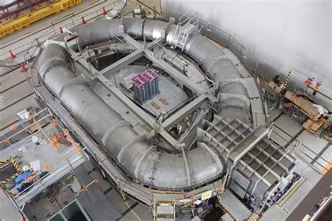
L’énergie nucléaire par fusion sur Terre
Comment vaincre la barrière de fusion ?
Énergie thermique (agitation + compression) Atteindre des températures d’environ 10⁷ K (10 000 000°)
Soleil dans l’UV (Fausse couleur)
(NASA – Domaine public)
Confinement inertiel Tirs convergents de lasers de très haute puissance Août 2023 : 3,15 mégajoules d'énergie de fusion en injectant dans les lasers 2,05 mégajoules d'énergie (LNL, Livermore USA)
NIF – LLL (USA) - Science et Vie
Confinement magnétique Plasma confiné par des champs magnétiques très puissants ITER : objectif :500 MW de puissance thermique pendant des durées de 400 à 600 secondes, pour une puissance thermique injectée dans le plasma de 50 MW, soit une multiplication par dix de la puissance thermique
Source ITER

Slide 31
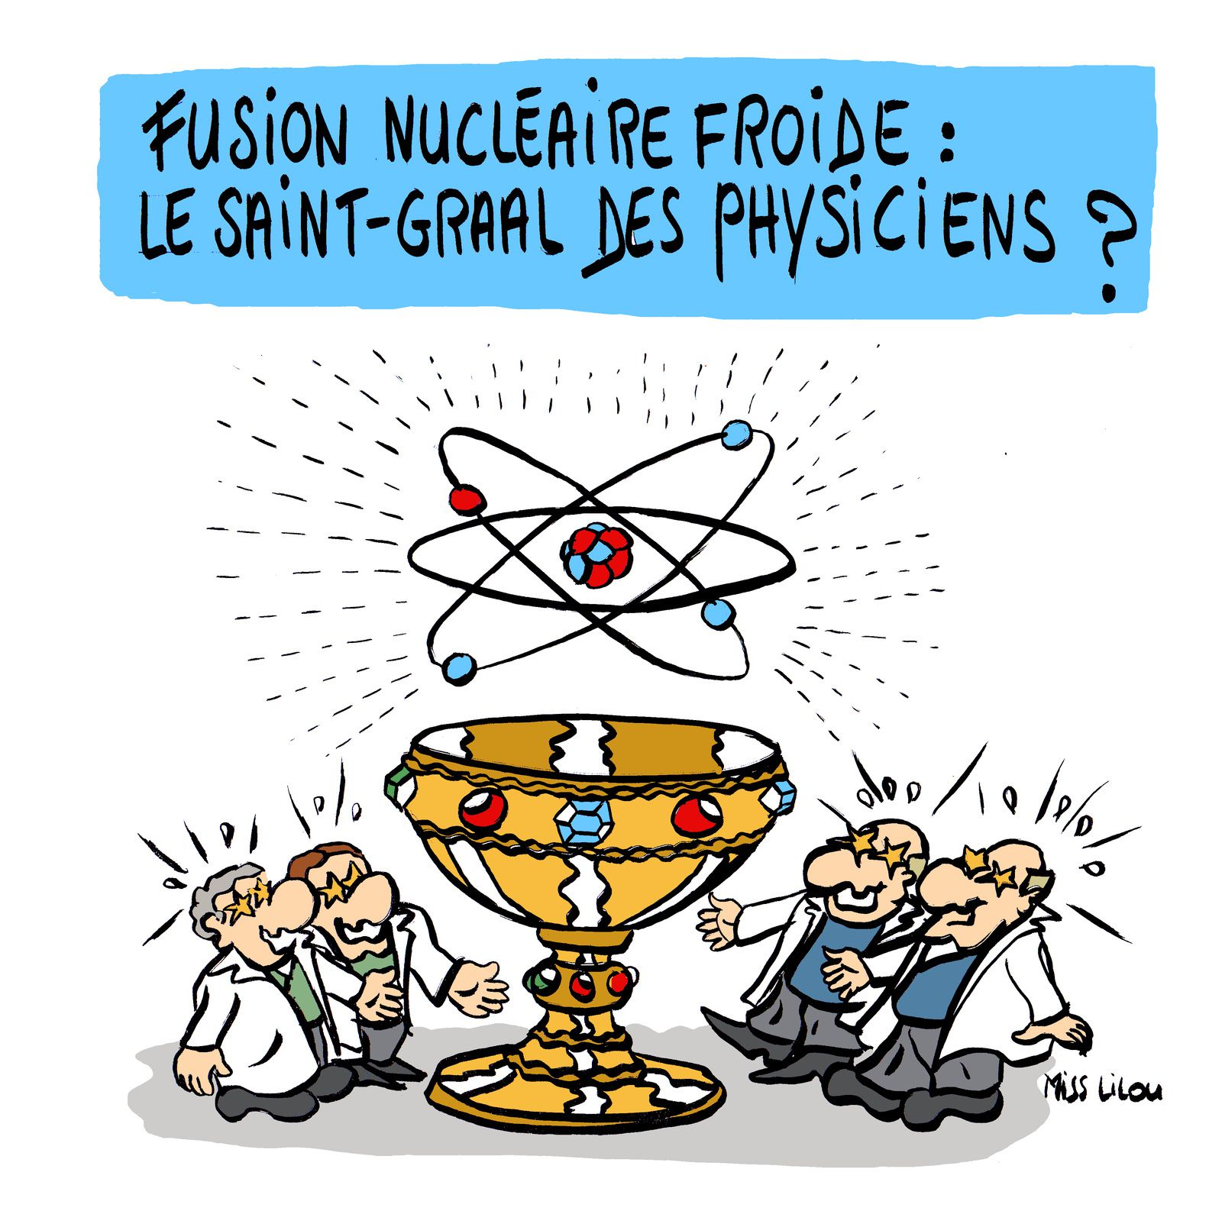
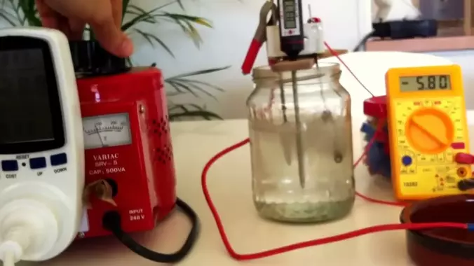

La « fusion froide » : le réveil amer
Mars 1989 : 2 éminents physiciens (Université de l’Utah) affirment avoir découvert le moyen de générer de l’énergie de fusion à la température ambiante
Électrolyse de l’eau lourde D₂O avec des électrodes de palladium
Par Miss Lilou
Impossibilité de reproduire l’expérience avec ses 2 signatures :
Dégagement d’énergie autre que chimique
Rayonnements d’origine nucléaire : neutrons, gamma

Slide 32



Et E = mc² ?
Un des conséquences de la relativité générale
$$E=mc^{2}$$
Équivalence matière ← → énergie (souvent mal comprise)
$$E(Joule)\sim 9 {10}^{16}m(kg)$$
Equivalent matière de l’énergie libérée
Bombe A, Hiroshima:
1 g de matière
La plus grosse bombe H (russe),
2,5 kg de matière
Bombe sur Nagasaki
Wikimedia – Domaine public
SDES – Production nette d’électricité en France
Production nette d’électricité française en 2024 :
548 TWh soit 5,48 10¹⁴ TWh
Équivalent → 32 kg de matière

Slide 33
L’essentiel – sources d’énergie dans l’infiniment petit
Quatre forces fondamentales sont les sources de l’énergie de l’univers, énergie constante depuis son origine
L’énergie gravitationnelle, toujours attractive mais très faible, n’intervient que dans l’interaction entre les grandes masses (cosmologie)
Les forces nucléaires de très courte portée sont à l’origine de la cohésion de la matière et déterminent l’énergie des noyaux atomiques
La fission des noyaux lourds est source d’énergie, avec production de nombreux noyaux fils radioactifs
La fusion des noyaux légers est source de l’énergie des étoiles (dont notre Soleil), avec la synthèse de tous les éléments constituant notre Univers

Slide 34
L’énergie électromagnétique
Mur de Planck
4 interactions fondamentales
Boson de Higgs
Courbure espace-temps
Gluons
Bosons W
Photons
Masse
Gravitation
Interactions nucléaires forte & faible
Électromagnétisme
Radiative (Ondes)
Chimique
Électrique

Slide 35




L’électromagnétisme
Électro-magnétisme
Ligne haute-tension@Semnoz by Guilhem Vellut CC By 2.0 generic
Feu de cheminée Public domain
L’électromagnétisme dans l’infiniment petit est à l’origine
De l’énergie chimique (propriétés des électrons dans les atomes)
De l’énergie électrique (conduction des électrons dans les solides)
De l’énergie radiative – infrarouge, lumière, ondes radios et X - (ondes électromagnétiques)

Slide 36

La force électromagnétique
1% d’intensité par rapport à la force nucléaire
Portée infinie (énergie décroit en 1/r)
Attractive ou répulsive (selon la charge)
Source de cohésion des atomes

Slide 37






Les champs : électrique et magnétique
À l’origine des forces électriques et magnétiques
Un aimant crée un champ de forces magnétiques
Une charge électrique crée un champ de forces électriques
http://mediatheque.accesmad.org/
Un courant continu dans un fil
Champ magnétique (loi d’Ampère)
Pas de champ électrique
Un champ est une propriété de l’espace autour d’une source électrique ou magnétique
UT Compiègne
http://ressources.unisciel.fr/

Slide 38



Champs et ondes
Champs magnétique ou électrique (indépendants) :
Ligne à haute tension
Créés par des courants continus ou lentement variables
(basses fréquences comme le courant alternatif à 50 Hz)
Ligne haute-tension@Semnoz by Guilhem Vellut CC By 2.0 generic
Une vidéo didactique sur ondes et champs
Ondes électro-magnétiques (champs électrique et magnétique couplés)
Four à microondes
Créés par des courants de hautes fréquences (Plus de 100 000 Hz)

Slide 39
L’essentiel – sources d’énergie dans l’infiniment petit
Quatre forces fondamentales sont les sources de l’énergie de l’univers, énergie constante depuis son origine
L’énergie gravitationnelle, toujours attractive mais très faible, n’intervient que dans l’interaction entre les grandes masses (cosmologie)
Les forces nucléaires de très courte portée sont à l’origine de la cohésion de la matière et déterminent l’énergie des noyaux atomiques
La fission des noyaux lourds est source d’énergie, avec production de nombreux noyaux fils radioactifs
La fusion des noyaux légers est source de l’énergie des étoiles (dont notre Soleil), avec la synthèse de tous les éléments constituant notre Univers
Les forces électromagnétiques, à longue portée entre charges électriques positives ou négatives, sont à l’origine des ondes électromagnétiques (radio, lumière, rayons X,…)

Slide 40

L’énergie électromagnétique
radiative (lumière)

Slide 41



Dualité onde-corpuscule : la lumière (e-m)
Corpuscule
Onde
XVIIème
Descartes, Newton
Newton
Huygens
XVIIIème
XIXème
Young, Fresnel, Maxwell
Planck Einstein
XXème
Huygens – Traité de la Lumière - Wikipédia Domaine public
Traité de la Lumière
Wikipédia Domaine public
La lumière est onde ET corpuscule
Mécanique quantique
La lumière se propage comme une onde, mais échange son énergie par paquets (quanta) $E=h ν$

Slide 42



Dualité onde-corpuscule : la lumière (e-m)
Effet photoélectrique (Einstein 1905)
EDF Solutions
Pourquoi un seuil pour l’émission des électrons ?
Si $ν < ν_{critique}$ Rien , pas d’émission
Si $ν> ν_{critique}$ émission d’électrons $E=hν −E_{0}$ (h=6,626 10⁻³⁴ Joule)
Comme la lumière, les « particules quantiques » (électrons, photons) se propagent comme des ondes
Et interagissent avec la matière par paquets d’énergie(quantas, photons)

Slide 43




L’énergie des atomes
Électron chargé négativement
d
Mécanique quantique
$$E_{pot}\sim \frac{Ze^{2}}{d}$$
Wikpédia – by PoorLeno – Domaine public
Noyau : Z protons chargés positivement
Les électrons dans les atomes ne peuvent occuper que des états quantifiés (discrets) d’énergie. Par interaction avec une onde électromagnétique (photon), ils peuvent passer d’un niveau d’énergie à un autre.
Absorption/émission spontanée d’un photon entre 2 niveaux d’énergie E₁ et E₂

Slide 44


Émission/absorption d’ondes électromagnétiques par les atomes
Les fréquences d’émission de l’hydrogène expliquées
La signature électromagnétique de l’hydrogène
laboiteaphysique
Énergie de l’onde (lumière) émise
$$F_{\left(réquence\right)}=\frac{E_{1}−E_{2}}{h}$$
Applications : lampes LED, lasers, scanners, etc…

Slide 45









Émission/absorption d’ondes électromagnétiques par les molécules
Les molécules composées d’atomes dans leur état fondamental ont des modes collectifs d’excitation : vibration, torsion ou rotation
Avec des énergies quantifiées.
Ces états excités :
- peuvent être initiés par absorption d’ondes électromagnétiques à la bonne fréquence $hν$
- Ou se désexciter par émission d’onde de fréquence $hν$
Modes de vibration d’une molécule – H₂O ou CO₂ (Wikipédia : Vibration moléculaire – Domaine public)
Source - e-cours.univ-paris1.fr
Le four à micro-ondes
Absorption du rayonnement par les molécules de l’atmosphère terrestre

Slide 46

Énergies et sources des ondes électromagnétiques
0,25 10⁶ eV
Noyaux
120 eV
Spectre électromagnétique – Wikipédia – Domaine public
Atomes
1,7- 3,3 eV
Énergie radiative
cohérente
Molécules
Corps noir
0,01eV
Corps noir
Antennes

Slide 47
L’essentiel – sources d’énergie dans l’infiniment petit
Quatre forces fondamentales sont les sources de l’énergie de l’univers, énergie constante depuis son origine
L’énergie gravitationnelle, toujours attractive mais très faible, n’intervient que dans l’interaction entre les grandes masses (cosmologie)
Les forces nucléaires de très courte portée sont à l’origine de la cohésion de la matière et déterminent l’énergie des noyaux atomiques
La fission des noyaux lourds est source d’énergie, avec production de nombreux noyaux fils radioactifs
La fusion des noyaux légers est source de l’énergie des étoiles (dont notre Soleil), avec la synthèse de tous les éléments constituant notre Univers
Les forces électromagnétiques, à longue portée entre charges électriques positives ou négatives, sont à l’origine des ondes électromagnétiques (radio, lumière, rayons X,…)
Les changements d’états des électrons dans les atomes ou les excitations collectives des molécules, sont à l’origine de l’absorption ou de l’émission d’ondes électromagnétiques (énergie radiative cohérente)

Slide 48

L’énergie électromagnétique
chimique

Slide 49


Les électrons dans les atomes
Un atome neutre comporte autant de protons que d’électrons
La mécanique quantique implique que les électrons se répartissent en couches d’énergie ; chaque couche ne pouvant accueillir qu’un nombre défini d’électrons :
2 pour la couche la plus basse, 8 pour la suivante, etc.
→ Table de Mendeleïev
Représentation imagée, mais fausse
Tableau périodique des éléments par Michka CC A-SA 3.0

Slide 50


Quantification et Table de Mendeleïev
Les différents éléments atomiques résultent du remplissage successif de leurs niveaux d’énergie permis par les électrons : ce sont des fermions et, donc, vérifient le principe d’exclusion de Pauli.

Slide 51


Quantification des atomes et énergie chimique
Dans leur état fondamental, les électrons occupent les couches d’énergie les plus basses. La dernière couche incomplète est la couche de valence.
Les réactions chimiques sont induites par des échanges d’électrons de valence. Selon le principe que la stabilité maximum d’un atome intervient lorsque ses couches ont complètes :
Les atomes ayant une couche de valence très incomplète sont donneurs d’électrons
Les atomes ayant une couche de valence presque complète sont accepteurs d’électrons
Les atomes ayant leurs couches complètes sont inertes chimiquement (gaz rares)
Source : unamur.be
Énergie chimique
Exemple : La molécule d’eau H₂O → Les 2 atomes d’hydrogène H partagent leur électron de valence avec l’oxygène O auquel il en manque 2
H
+
+
- -
H
O

Slide 52


Sa majesté le carbone
4 trous dans la couche de valence
C + O₂→ CO₂ Dioxyde de carbone
C + 2H₂→ CH₄ Méthane
Alcool éthylique
Wikipédia
Domaine public
Structure d’une protéine
Tableau périodique des éléments par Michka CC A-SA 3.0
Décarboner la Terre – Non
Défossiliser l’économie - Oui

Slide 53
L’essentiel – sources d’énergie dans l’infiniment petit
Quatre forces fondamentales sont les sources de l’énergie de l’univers, énergie constante depuis son origine
L’énergie gravitationnelle, toujours attractive mais très faible, n’intervient que dans l’interaction entre les grandes masses (cosmologie)
Les forces nucléaires de très courte portée sont à l’origine de la cohésion de la matière et déterminent l’énergie des noyaux atomiques
La fission des noyaux lourds est source d’énergie, avec production de nombreux noyaux fils radioactifs
La fusion des noyaux légers est source de l’énergie des étoiles (dont notre Soleil), avec la synthèse de tous les éléments constituant notre Univers
Les forces électromagnétiques, à longue portée entre charges électriques positives ou négatives, sont à l’origine des ondes électromagnétiques (radio, lumière, rayons X,…)
Les changements d’états des électrons dans les atomes ou les excitations collectives des molécules, sont à l’origine de l’absorption ou de l’émission d’ondes électromagnétiques (énergie radiative cohérente)
L’énergie chimique résulte des échanges d’électrons périphériques entre les atomes

Slide 54
L’énergie électromagnétique
électrique

Slide 55


Modèle des métaux et isolants
Les atomes d’un réseau cristallin régulier constituent un réseau de puits de potentiel dont les niveaux d’énergie -dédoublés à l’infini- forment des bandes de niveaux « permis » séparées par des zones sans niveaux (bandes interdites)
Bandes d’énergie dans les solides U. Le Mans
E
Les électrons des bandes partiellement occupées sont mobiles et peuvent conduire le courant
Bande vide
Bande vide ou partiellement occupée
Les électrons des bandes occupées sont liés et non mobiles – ils ne peuvent conduire le courant
Bandes occupées
Métaux et isolants – YouTube

Slide 56





Effet photoélectrique
Isolant :
bande de valence pleine
gap important
Conducteur :
bande de valence incomplète
Semiconducteur :
bande de valence complète mais gap faible
Semiconducteur :
Création facile de paire électron-trou
Effet photoélectrique
Photons
(UV)
électrons
Panneaux solaires
Source EDF
Ou introduire des impuretés (dopant) pour modifier la structure de bandes → transistor
Effet photoélectrique
by Ponor CC By SA 4.0

Slide 57



Effet Joule
Pourquoi le courant électrique chauffe-t-il les fils conducteurs ?
Le courant électrique : mouvement des électrons dans les solides
Vitesse collective lente (40 cm/h pour une intensité de 1 A) + agitation thermique
Résistance au courant
Les chocs avec les atomes du solide
→ vibrations
transfert d’énergie au solide
$$R\left(ohm\right)= ρ\frac{l}{S}$$
Longueur du fil
Source Abclim
Dépend du métal/isolant
section du fil
Les supraconducteurs R = 0 , en dessous d’un seuil de température
Au CERN alliage Niobium-Titane 10 K (-263°C)
Câble supraconducteur by Nexans

Slide 58
L’essentiel – sources d’énergie dans l’infiniment petit
Quatre forces fondamentales sont les sources de l’énergie de l’univers, énergie constante depuis son origine
L’énergie gravitationnelle, toujours attractive mais très faible, n’intervient que dans l’interaction entre les grandes masses (cosmologie)
Les forces nucléaires de très courte portée sont à l’origine de la cohésion de la matière et déterminent l’énergie des noyaux atomiques
La fission des noyaux lourds est source d’énergie, avec production de nombreux noyaux fils radioactifs
La fusion des noyaux légers est source de l’énergie des étoiles (dont notre Soleil), avec la synthèse de tous les éléments constituant notre Univers
Les forces électromagnétiques, à longue portée entre charges électriques positives ou négatives, sont à l’origine des ondes électromagnétiques (radio, lumière, rayons X,…)
Les changements d’états des électrons dans les atomes ou les excitations collectives des molécules, sont à l’origine de l’absorption ou de l’émission d’ondes électromagnétiques (énergie radiative cohérente)
Dans les solides, les électrons se répartissent en bandes d’énergie ; lorsque la bande la plus énergétique n’est pas complète, le matériau est conducteur

Slide 59

Où est l’énergie calorifique ?
Mur de Planck
4 interactions fondamentales
Boson de Higgs
Courbure espace-temps
Gluons
Bosons W
Photons
Masse
Gravitation
Interactions nucléaires forte & faible
Électromagnétisme
Calorifique
Énergie cinétique désordonnée des atomes et molécules
Énergie cinétique
$$E=\frac{1}{2}mv^{2}$$
Seule énergie non liée à une interaction fondamentale

Slide 60





Qu’est-ce que la chaleur ?
Formalisée au milieu du XIXème siècle par JC Maxwell pour l’étude des gaz chauds.
À la suite des chocs, les molécules ont une vitesse aléatoire déterminée par une loi de probabilité
$$f\left(v\right)∼v^{2}e^{−\frac{mv^{2}}{2k_{B}T}}$$
qui ne dépend que de la température T
(m est la masse des particules et k_{B} une constante)
Collision de molécules d’un gaz by A.Greg - Public domain
J.C. Maxwell – Public domain
Température liée à la vitesse moyenne des molécules
$$<v>^{2}=\frac{3kT}{m}$$
Chaleur = énergie cinétique des molécules (mouvement désordonné)
Distribution de la norme de la vitesse de molécules d'oxygène, à −100 °C, 20 °C et 600 °C (Wikipédia CC By-SA unported 3.0)

Slide 61




La chaleur et le corps noir
Généralisation de la théorie des gaz (Maxwell-Boltzmann) à tous les corps chauds
→ le corps noir (qui absorbe toutes les longueurs d’onde)
Le monde de l’infiniment petit est agité de mouvements désordonnés dont l’énergie (quantifiée) ne dépend que de la température.
Modes de vibration d’une molécule – by TB Paolini – Public domain
Energie thermique – © User:Greg L CC By-SA 3.0
Un corps « noir » à une température T émet des ondes électromagnétiques dans tout le spectre (Loi de Planck):
Fer chauffé by T. Loève
Rayonnement du corps noir – public domain

Slide 62


La chaleur et le corps noir
Spectre électromagnétique – by Nasa – CC BY SA unported 3.0
Spectre de la lumière solaire byRobert A. Rohde, Mariusg2, Vigneron
Le Soleil est un corps noir –imparfait- à une température de 5 800 K, dont le rayonnement est filtré par l’atmosphère.
Le corps humain émet des ondes dans l’infra-rouge

Slide 63
L’essentiel – sources d’énergie dans l’infiniment petit
Quatre forces fondamentales sont les sources de l’énergie de l’univers, énergie constante depuis son origine
L’énergie gravitationnelle, toujours attractive mais très faible, n’intervient que dans l’interaction entre les grandes masses (cosmologie)
Les forces nucléaires de très courte portée sont à l’origine de la cohésion de la matière et déterminent l’énergie des noyaux atomiques
La fission des noyaux lourds est source d’énergie, avec production de nombreux noyaux fils radioactifs
La fusion des noyaux légers est source de l’énergie des étoiles (dont notre Soleil), avec la synthèse de tous les éléments constituant notre Univers
Les forces électromagnétiques, à longue portée entre charges électriques positives ou négatives, sont à l’origine des ondes électromagnétiques (radio, lumière, rayons X,…)
Les changements d’états des électrons dans les atomes ou les excitations collectives des molécules, sont à l’origine de l’absorption ou de l’émission d’ondes électromagnétiques (énergie radiative cohérente)
Dans les solides, les électrons se répartissent en bandes d’énergie ; lorsque la bande la plus énergétique n’est pas complète, le matériau est conducteur
L’énergie calorifique résulte de l’agitation désordonnée des atomes et des molécules (croissante avec la température); cette agitation est la source d’émission électromagnétiques (énergie radiative incohérente)

Slide 64
Les formes élémentaires de l’énergie
Mur de Planck
4 interactions fondamentales
Boson de Higgs
Courbure espace-temps
Gluons
Bosons W
Photons
Masse
Gravitation
Interactions nucléaires forte & faible
Électromagnétisme
Formation des nucléons et des noyaux
Radiative (Ondes)
Chimique
Électrique
$$E=mc^{2}$$
Ondes gravitationnelles
Énergie cinétique
$$E=\frac{1}{2}mv^{2}$$
Chaleur
Fusion
Formation des éléments dans les étoiles
Fission

Slide 65
Les formes élémentaires de l’énergie
Les composantes de base possibles de l’énergie de tout élément de l’univers
Énergie de masse – énergie gravitationnelle
Énergie dynamique (cinétique), dont chaleur
Énergies nucléaires
Énergie électromagnétique

Slide 66

L’ouroboros de l’Univers
Gravitation
Vers l’infiniment petit
Vers l’infiniment grand
Forces nucléaires
Systèmes
macroscopiques
Effet d’écran
Electromagnétisme

Slide 67


Aux origines des énergies macroscopiques
Noyau atomique
Énergie nucléaire (fusion, fission)
Radioactivité
Rayonnement (rayons gamma)
Nucléaires (2)
Électromagnétisme
Atome
Rayonnement (infra rouge, visible, X)
Molécules
Énergie chimique
Rayonnement (radio, infra rouge)
De la molécule à l’étoile
Énergie thermique
Solides
Énergie électrique
De la matière à l’étoile
Énergie mécanique
…..
Gravitation

Slide 68
L’essentiel – sources d’énergie dans l’infiniment petit
Quatre forces fondamentales sont les sources de l’énergie de l’univers, énergie constante depuis son origine
L’énergie gravitationnelle, toujours attractive mais très faible, n’intervient que dans l’interaction entre les grandes masses (cosmologie)
Les forces nucléaires de très courte portée sont à l’origine de la cohésion de la matière et déterminent l’énergie des noyaux atomiques
La fission des noyaux lourds est source d’énergie, avec production de nombreux noyaux fils radioactifs
La fusion des noyaux légers est source de l’énergie des étoiles (dont notre Soleil), avec la synthèse de tous les éléments constituant notre Univers
Les forces électromagnétiques, à longue portée entre charges électriques positives ou négatives, sont à l’origine des ondes électromagnétiques (radio, lumière, rayons X,…)
Les changements d’états des électrons dans les atomes ou les excitations collectives des molécules, sont à l’origine de l’absorption ou de l’émission d’ondes électromagnétiques (énergie radiative cohérente)
Dans les solides, les électrons se répartissent en bandes d’énergie ; lorsque la bande la plus énergétique n’est pas complète, le matériau est conducteur
L’énergie calorifique résulte de l’agitation désordonnée des atomes et des molécules (croissante avec la température); cette agitation est la source d’émission électromagnétiques (énergie radiative incohérente)
Gravitation
Nucléaires
Électro-magnétiques
Les caractéristiques des différentes formes d’énergie à notre échelle sont liées aux propriétés de l’énergie dans l’infiniment petit

Slide 69

L’énergie dans tous ses états
Pour attribuer cette œuvre dans tout support dérivé en redistribution ou en adaptation ou modification dans le respect des conditions de licence libre et ouverte choisie par l'auteur :
 | « L’énergie dans tous ses états: aux sources microscopiques» Dans: Un peu de science pour comprendre le monde moderne. », par Bernard Remaud, 2026 (mars), est sous licence CC BY-SA 4.0.
D’autres ressources sont disponibles sur le blog
https://un-peu-de-physique.fr/

Slide 70



L’énergie dans tous ses états
Pour aller plus loin sur l’énergie?
Des vidéo conférences sur la chaîne YouTube : la Science de Bernie
Mon blog https://un-peu-de-physique.fr/
Des cours, des ressources…
Des podcasts sur Spotify : La science de Bernie
Des cours en ligne ou présentiels à l’Université Permanente de Nantes : https://up.univ-nantes.fr/

